Slide 1
程式：走路動畫

Slide 2
角色製作

Slide 3
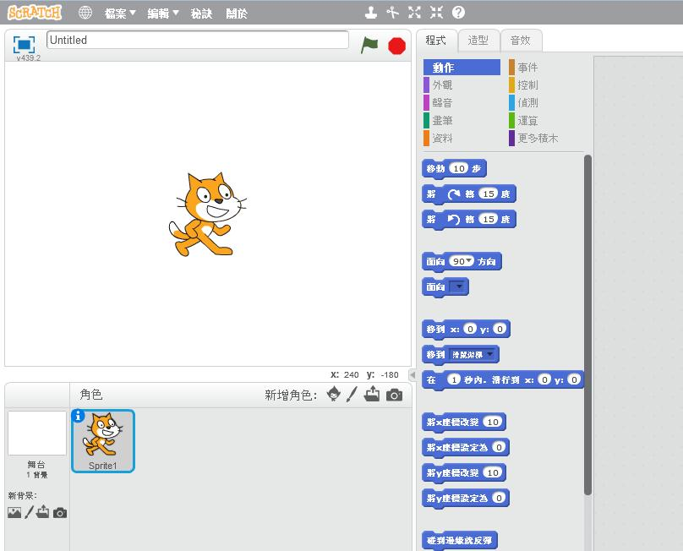
點擊

Slide 4
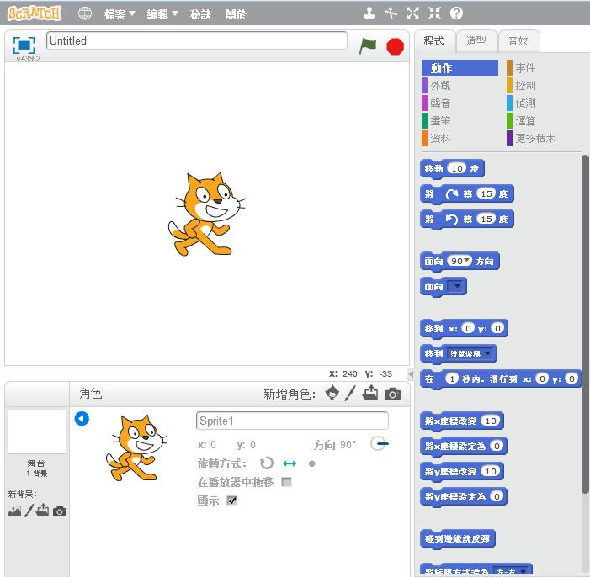
選擇左右平移

Slide 5
程式碼

Slide 6
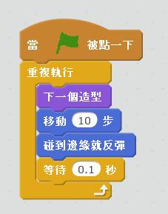
角色程式碼

